Slide 1

C语言程序设计技术基础
第1章 引言
太原理工大学计算机学院计算机基础部

Slide 2

  课堂讲解：共32学时
  上机实践：共16学时（8次）
  作业练习：课后作业、习题集
教 学 安 排
教学方法
考核方法
总分100=机考70+实验20+作业考勤10
学习方法
课前预习
课后复习
注重实践

Slide 3
课程结构
第 1章 引言
第 2章 数据类型、运算符及表达式
第 3章 顺序结构程序设计
第 4章 选择结构程序设计
第 5章 循环结构程序设计
第 6章 数组
第 7章 指针类型
第 8章 函数和变量的存储类型
第 9章 结构体、联合体和枚举类型
第10章 编译预处理
第11章 位运算
第12章 文件
第13章 常见错误分析

Slide 4
第1章 引言
§1.1 计算机程序的基本概念
§1.2 计算机程序设计的步骤与方法
§1.3 算法及其表示
§1.4 计算机程序设计语言
§1.5 C语言程序的执行过程
§1.6 C语言程序开发环境

Slide 5
§1.1 计算机程序的基本概念
程序概念
  广义:通常指完成某项工作的一整套活动过程及活动方式。
  狭义:使计算机完成某一特定任务而编写的若干条指令的有序集合。
计算机程序具有如下性质
  目的性 、分步性 、有限性 、有序性 、操作性

Slide 6
§1.2 计算机程序设计的步骤与方法
1.2.1 计算机程序设计的步骤
1.2.2 计算机结构化程序设计方法

Slide 7
1.2.1 计算机程序设计的步骤
问题分析
算法设计
程序编码
调试运行
文档编制

Slide 8
1.2.2 计算机结构化程序设计方法
程序设计方法发展的几个阶段
为什么学习结构化程序设计方法
结构化程序设计思想
  结构化编码
  结构化程序的特点
  结构化程序的分析方法
  模块化设计

Slide 9
§1.3 算法及其表示
1.3.1 算法的概念与特点
1.3.2 算法的表示

Slide 10
1.3.1 算法的概念与特点
算法的概念
  算法是指为解决某个特定问题而采取的方法和步骤。
算法的特点
  有穷性
  确定性
  有零个或多个输入
  有一个或多个输出
  有效性

Slide 11
1.3.2 算法的表示
自然语言
流程图
N-S图
伪代码描述
  伪代码是一种近似高级语言但又不受语法约束的一种语言描述方式，它用一种介于自然语言和程序设计语言之间的文字和符号来描述算法。
P
F
P
F
A
A
T
T
P
A
T
B
A
B
开始/结束框 处理框 判断框 输入/输出框 流程线 连接符
F
A
P
当P为真
T
F
A
B
A
B
A
直到P为真

Slide 12
1.3.2 算法的表示（例子）
【例1-1】 任意输入2个数，按升序（从小到大排列）输出到屏幕上。请给出解决问题的算法。
开 始
输入val1,val2
输入val1,val2
val1→x , val2→y
输入任意两个数val1、val2 赋给变量x与y
val1→x
val2→y
if x>y then x→t, y→x, t→y, print x,y
else print x,y
val1→x
val2→y
x>y
T
F
x→t
y→x
t→y
x>y
F
T
x→t
y→x
t→y
输出 x,y
print x,y
结 束

Slide 13
§1.4 计算机程序设计语言
1.4.1 计算机程序设计语言简介
1.4.2 C语言简介
1.4.3 C语言程序的基本结构

Slide 14
1.4.1 计算机程序设计语言简介
计算机程序设计语言分类
  程序设计语言可以分为机器语言、汇编语言和高级语言三大类。
翻译程序的方式
  编译方式
    事先编好的一个称为“编译程序”的程序，将其放在计算机中。当高级语言源程序输入到计算机中时，编译程序便把源程序整个翻译成机器指令表示的目标程序。然后执行该目标程序，得到计算结果。
  解释方式
    事先编好的一个称为“解释程序”的程序，将其放在计算机中。当高级语言源程序输入到计算机中时，解释程序将源程序的每一条语句逐句翻译，逐句执行，即边解释边执行。

Slide 15
1.4.2 C语言简介
C语言的发展历程
  C语言起源于 BCPL语言。Ken Lane Thompson、Dennis M.Ritchie在B语言的基础上设计出了C语言，并于Ken Thompson合作开发了C语言版的UNIX操作系统。
C语言的主要特点
  程序设计模块化 、函数方式操作 、数据类型多样化 、运算功能强 、存储类型丰富 、具有预处理能力 、程序简洁

Slide 16
1.4.3 C语言程序的基本结构
【例1-6 】在屏幕上输出一行信息。
# include<stdio.h>
void main() /*主函数前面的void表示此函数是一个在执行 后不产生返回值的“空类型” */
{
printf(“C语言程序设计基础\n”);/*编译系统提供的 标准输出函数 */
} /*函数体由大括号{}扩住 */
本程序的执行结果为：
C语言程序设计基础

Slide 17
1.4.3 C语言程序的基本结构
【例1-7】编写一个C语言程序，对键盘输入的任意两个整数求和。
#include <stdio.h>
int Add(int a, int b) /*函数功能：计算两个整数相加之和*/
{ /*形式参数：整型数a和b*/
int z; /*定义本函数用到的变量z*/
z=a+b; /*整型数a和b的和放在z中*/
return(z); /*将z的值作为函数Add的返回值*/
}
void main( ) /*主函数*/
{
int x, y, sum=0; /*定义两个整型变量x，y和sum*/
printf(" input two integers：");
scanf (" %d, %d", &x, &y); /*输入两个整型数x和y*/
sum=Add(x, y); /*调用函数Add计算x和y之和*/
printf("sum=%d\n", sum); /*输出x和y之和*/
}
在运行上面这个程序时，首先，屏幕上显示一条提示信息：
Input two integers：
要求用户从键盘输入两个整数。假设用户键入10和9，即
Input two integers：10,9↙

Slide 18
1.4.3 C语言程序的基本结构
对C语言程序的结构说明：
1.函数是C语言程序的基本单位
C程序是由函数构成的，一个C语言程序必须有且仅有一个用main作为名字的函数，这个函数通常被称为主函数。C程序总是从main函数开始执行，而与它在程序中的位置无关。在有main函数的前提下，可以根据需要包含零到多个其他函数。函数可以是系统提供的库函数，如例1-6中的printf函数，也可以是用户自定义函数，如例1-7中的Add函数。C语言的这个特点便于进行模块化程序设计。

Slide 19
1.4.3 C语言程序的基本结构
对C语言程序的结构说明：
2．函数由函数首部和函数体两部分组成
(1) 函数首部就是每个函数在定义或声明时的第一行，它包括函数名、函数类型、形参名、形参类型的说明，如例1-7中函数Add的首部为：
int Add ( int a, int b)
函数类型 函数名 形参类型 形参名 形参类型 形参名
函数名后的形参必须用一对圆括号括起来，若没有形参时一对圆括号也不能省略，它已成为函数的标志，如例1-6中对主函数main的定义。
(2) 函数体由函数首部下面最外层的一对大花括号中的内容组成，它可以包括变量声明和所调用函数的声明，还可以包括若干执行语句，声明部分可以看作是对函数中“对象”的描述，执行语句是对函数所要实现的“动作”的描述。当然函数体中也可以什么都没有成为一个空函数。如：
void empty( )
{
}

Slide 20
1.4.3 C语言程序的基本结构
对C语言程序的结构说明：
3. C语言程序的书写格式与规则
(1) C语言程序中的每条语句和数据声明的最后都必须以分号作为结束标志，分号是C语句的必要组成部分。
(2) C语言程序的书写格式比较自由，既允许在一行内写多条语句，也允许将一条语句分写在多行上，而不必加任何标识。为了提高程序的可读性和可测试性，建议读者在写程序的时候，一行内只写一条语句，养成良好的、规范的程序设计风格。
(3) 在C语言程序中有一些用“/*”和“*/”包含起来的内容，它们被称为注释，是对程序功能的必要说明和解释。注释可以出现在程序的任何位置，但“/*”和“*/”必须配对使用。C编译程序并不对注释的内容进行语法检查，可用英文也可以用汉字来书写注释内容，一行写不下，可以继续在下一行书写，只要是在一对“/*”和“*/”中间的内容都被当作注释来处理。写注释时应注意左斜线“/”和星号“*”之间不能留有空格。虽然有无注释并不影响程序的功能和正确性，但由于注释能起到“提示”代码的作用，有助于读者更快、更好地理解程序，提高程序的可读性。因此，规范化程序设计提倡给程序添加必要的注释。

Slide 21
§1.5 C语言程序的执行过程
用高级语言编写的程序称为“源程序”，用C语言编写的程序被称为C语言源程序。C语言源程序不能在计算机上直接运行，要运行C语言源程序就需要经过编辑、编译、连接及执行四个步骤。
（1） 编辑：编辑是用户把编写好的C语言源程序输入计算机，并以文本文件的形式存放在磁盘上。其标识为：“文件名.c”。其中文件名是由用户指定的符合C标识符规定的任意字符组合，扩展名要求为“.c”，表示是C源程序。例如file1.c、t.c等。若发现书写错误，可修改源程序。
（2） 编译：编译是把C语言源程序翻译成用机器语言表示的目标文件。编译过程由C编译系统提供的编译程序完成。编译程序自动对源程序进行句法和语法检查，当发现错误时，就将错误的类型和所在的位置显示出来，提供给用户，以帮助用户修改源程序中的错误。此时应重新进入编辑状态，对源程序进行修改后再重新编译，直到通过编译为止。如果编译通过就自动形成目标代码并对目标代码进行优化后生成目标文件。目标程序的文件标识是："文件名.obj"。这是系统规定的形式，扩展名".obj"是目标程序的文件类型标识。

Slide 22
§1.5 C语言程序的执行过程
（3）连接：程序连接过程是用系统提供的连接程序（也称链接程序或装配程序）将目标程序、库函数或其他目标程序连接装配成可执行的目标程序。可执行程序的文件名为："文件名.exe"，扩展名".exe"是可执行程序的文件类型标识。绝大部分系统生成的可执行文件的扩展名是"．exe"。
有的C编译系统把编译和连接放在一个命令文件中，用一条命令即可完成编译和连接任务，减少了操作过程。
（4）执行：运行程序是指将可执行的目标程序投入运行。以获取程序处理的结果。如果程序运行结果不正确，可重新回到第一步，重新对程序进行编辑修改、编译和运行。与编译、连接不同的是，运行程序可以脱离语言处理环境。因为它是对一个可执行程序进行操作，与C语言本身已经没有联系，所以可以在语言开发环境下运行，也可直接在操作系统下运行。
必须指出，对不同型号计算机上的C语言版本，上机环境各不相同，编译系统支持性能各异，上述步骤有些可再分解，有些也可集成进行批处理，但逻辑上是基本相同的。

Slide 23
§1.5 C语言程序的执行过程
库函数
编辑程序
编译程序
连接程序
C编译系统
源程序
文件名.c
编译
目标程序
文件名.obj
连接
可执行程序
文件名.exe
执行
结
果
出错
其他目标文件
出错
出错

Slide 24
§1.6 C语言程序开发环境
目前C语言的集成开发工具有许多，常用的集成开发环境有Turbo C、Borland C、Visual C++、Dev C++、Gcc等。其中，Turbo C、Borland C是DOS环境下的程序，而Visual C++、Dev C++是Windows环境下的程序，Gcc则是linux环境下的开发软件。除了Turbo C与Borland C之外，其他开发工具都可以开发C++语言程序。相比较DOS下的Turbo C2.0等软件，在Windows下的开发环境更适合于图形化的操作界面，同时还可以使用鼠标，这给程序的开发带来了很多使用上的方便。
目前使用较多的开发环境是Visual C++6.0，在等级考试时也多采用此环境对C语言程序进行编辑与执行。

Slide 25
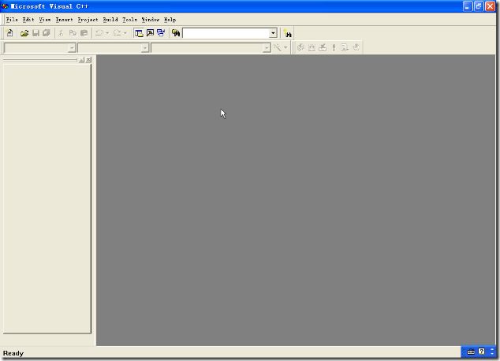
§VC++6.0程序开发环境(启动)
1) 点击 Windows “开始”菜单，选择“程序”组下“Microsoft Visual Studio 6.0”子组下的快 捷方式Microsoft Visual C++ 6.0 启动Visual C++ 6.0。
2) 点击 Windows “开始“菜单，选择“运行”， 输入 msdev，即可启动。启动后的界面 如下

Slide 26
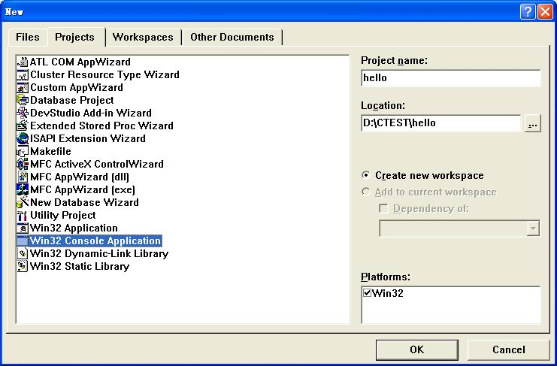
§VC++6.0开发环境(新建)
选择“File”菜单下的“New”菜单项或直接按Ctrl+N，启动新建向导，如图所示

Slide 27
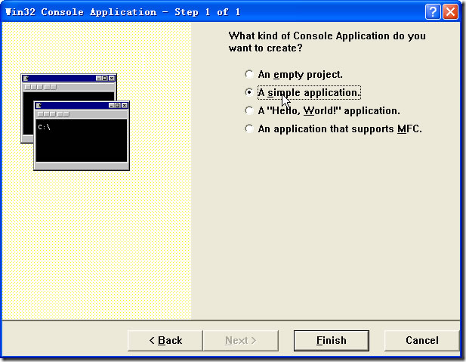
§VC++6.0程序开发环境
选择在“Projects”属性页选择 Win32 Console Application，在Project Name 中输入项目名称demo，在Location 中选择项目文件，如上图中c:/test/demo，项目所有文件将保存在此文件。输入完毕，单击确定按钮，进入下一界面如图

Slide 28
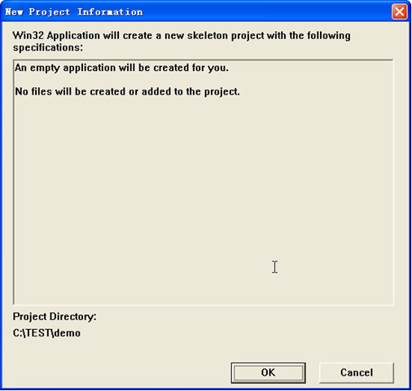
§VC++6.0程序开发环境
在图上 所示界面中选择a simple application，然后点击Finish 按钮，系统显示图 所示界面。如果想退回上一步可以选择“Back”按钮

Slide 29
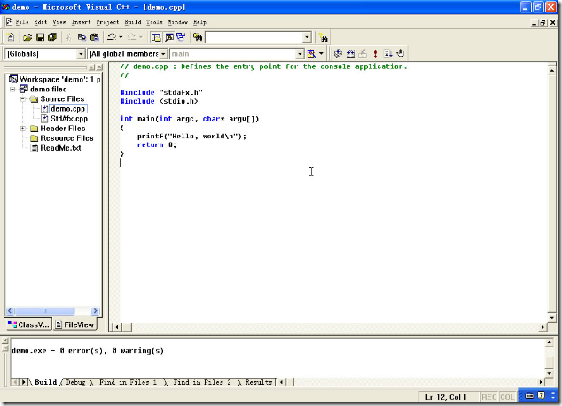
§VC++6.0程序开发环境
保存工程比较简单，选择 File 菜单中的Save workspace 即可。这还不够，项目由多个源程序构成，在保存工程时，需要保存相关的源程序，通过选择File 菜单中的Save 命令分别保存修改后的源程序即可。
选择 File 菜单中的Open workspace，选择相应的项目工作区文件或项目文件即可，例如本例中打开“C:/test/demo/demo.dsw”即可，打开后的界面如下.

Slide 30
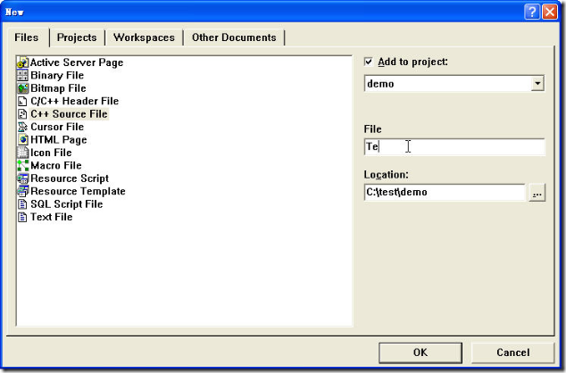
§VC++6.0程序开发环境
选择 File 菜单中的new 命令，在新建向导中，选择Files 属性，选择C++Source File，并在 File 中输入文件名，单击OK 即可。

Slide 31
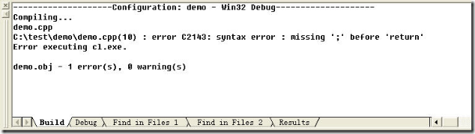
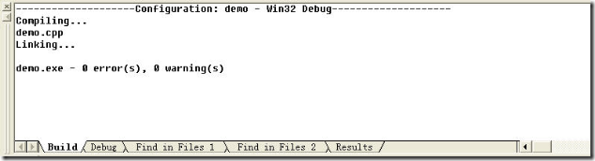

§VC++6.0程序开发环境

Slide 32
谢 谢 !
博客地址 www.blog.sina.com.cn/tyutwyy

